Slide 1

Supervisar
presupuestos y
oportunidades
pendientes
Carlos Castro
Ver el OA en pinturasespecializadas.lumbre.lat
Notes:
Objeto de aprendizaje de Lumbre · Carlos Castro
Enlace: https://pinturasespecializadas.lumbre.lat/object/supervisar-presupuestos-y-oportunidades-pendientes

Slide 2
Acerca de este OA · 1 de 2
Objetivo
Distinguir un presupuesto vivo de uno abandonado, asignar estado, responsable y siguiente acción a cada oportunidad pendiente, seguir sin hostigar al cliente, registrar la conversión y leer ese registro sin sacar conclusiones que los datos no sostienen.
Supervisar presupuestos y oportunidades pendientes
2 / 89
Notes:
Enlace al OA: https://pinturasespecializadas.lumbre.lat/object/supervisar-presupuestos-y-oportunidades-pendientes

Slide 3
Acerca de este OA · 2 de 2
Descripción
Lección de supervisión comercial para el encargado. Ordena el control de presupuestos por estados, responsables y siguiente acción, propone una cadencia de seguimiento como buena práctica, explica las causas de pérdida y advierte de los límites del registro de conversión. Incluye una tabla de control con ejemplo ficticio.
Autoría: Carlos Castro
Etiquetas: presupuestos · oportunidades · seguimiento comercial · conversión · clientes profesionales · Pinturas Especializadas
Supervisar presupuestos y oportunidades pendientes
3 / 89
Notes:
Continuación de «Acerca de este OA» (2 de 2).

Slide 4
Supervisar presupuestos y oportunidades pendientes · 1 de 5
Es jueves y el encargado revisa la carpeta de presupuestos de la semana. Hay catorce documentos enviados. Uno es una fachada de comunidad que el administrador está comparando con otra oferta; otro son seis botes para un pintor que dijo que pasaría el viernes; uno más lleva veinte días sin respuesta y otro venció ayer sin que nadie lo haya tocado. En el mostrador, un compañero comenta que «los presupuestos no sirven para nada, la gente pide precio y desaparece».
Supervisar presupuestos y oportunidades pendientes
4 / 89

Slide 5
Supervisar presupuestos y oportunidades pendientes · 2 de 5
El problema no es que los clientes desaparezcan: es que nadie sabe cuál de los catorce sigue vivo, quién lo lleva y qué toca hacer esta semana. Sin esa información, el seguimiento se convierte en llamadas sueltas que molestan a unos y olvidan a otros. Este OA enseña a montar un control mínimo para que cada oportunidad tenga un estado, un responsable y una siguiente acción con fecha.
Supervisar presupuestos y oportunidades pendientes
5 / 89
Notes:
Continuación de «Supervisar presupuestos y oportunidades pendientes» (2 de 5).

Slide 6
Supervisar presupuestos y oportunidades pendientes · 3 de 5
Qué vas a poder hacer al terminar
Distinguir un presupuesto vivo de uno abandonado, asignar estado, responsable y siguiente acción a cada oportunidad pendiente, seguir sin hostigar al cliente, registrar la conversión y leer ese registro sin sacar conclusiones que los datos no sostienen.
•
Buena práctica general: el método de dirección que sirve en cualquier tienda. No es, por sí solo, una norma de Pinturas Especializadas.
Supervisar presupuestos y oportunidades pendientes
6 / 89
Notes:
Continuación de «Supervisar presupuestos y oportunidades pendientes» (3 de 5).

Slide 7
Supervisar presupuestos y oportunidades pendientes · 4 de 5
•
Ejemplo hipotético: las situaciones, cifras e importes marcados como ficticios sirven para practicar; no son datos de la empresa.
•
Política verificada de Pinturas Especializadas: solo aparece cuando consta en el material interno citado; si no consta, se dice expresamente.
•
Parámetro pendiente de validación: los límites, importes, horarios y facultades que debe fijar dirección quedan como campos, nunca como normas inventadas.
Supervisar presupuestos y oportunidades pendientes
7 / 89
Notes:
Continuación de «Supervisar presupuestos y oportunidades pendientes» (4 de 5).

Slide 8
Supervisar presupuestos y oportunidades pendientes · 5 de 5
Dependencia interna pendiente
Esta lección distingue el método general de las decisiones que corresponden a Pinturas Especializadas. Antes de aplicar un umbral, un importe o una facultad, confirma con dirección: El tiempo de validez estándar de los presupuestos y quién puede prorrogarlo. La cadencia de seguimiento que espera la empresa y el canal autorizado para contactar. El registro donde se anotan estados, responsables, siguientes acciones y resultados. El criterio para considerar una oportunidad perdida y para calcular la conversión.
Supervisar presupuestos y oportunidades pendientes
8 / 89
Notes:
Continuación de «Supervisar presupuestos y oportunidades pendientes» (5 de 5).

Slide 9
1 · Una oportunidad no es un presupuesto · 1 de 3
En la conversación diaria se llaman igual, pero no son lo mismo. Una consulta es una pregunta sin compromiso: «¿cuánto costaría pintar la escalera?». Una oportunidad es una necesidad concreta con un cliente identificado, un alcance y un momento de decisión. Un presupuesto es el documento que pone precio a esa oportunidad. Un pedido es la aceptación que convierte el presupuesto en trabajo.
Supervisar presupuestos y oportunidades pendientes
9 / 89

Slide 10
1 · Una oportunidad no es un presupuesto · 2 de 3
La diferencia importa porque cada paso tiene una obligación distinta. La consulta se responde; la oportunidad se cualifica; el presupuesto se envía con validez y se sigue; el pedido se prepara y se confirma. Cuando todo se mete en la misma carpeta, el encargado no puede saber cuántas oportunidades reales tiene, cuántas están esperando una respuesta suya y cuántas ya no tienen sentido.
Supervisar presupuestos y oportunidades pendientes
10 / 89
Notes:
Continuación de «1 · Una oportunidad no es un presupuesto» (2 de 3).

Slide 11
1 · Una oportunidad no es un presupuesto · 3 de 3
El control empieza por una pregunta sencilla: ¿este presupuesto tiene un cliente, un alcance y una fecha de decisión? Si falta alguno de los tres, no es una oportunidad: es una consulta o un documento sin destinatario. Se puede trabajar, pero no se cuenta igual ni se sigue con la misma prioridad.
Supervisar presupuestos y oportunidades pendientes
11 / 89
Notes:
Continuación de «1 · Una oportunidad no es un presupuesto» (3 de 3).

Slide 12
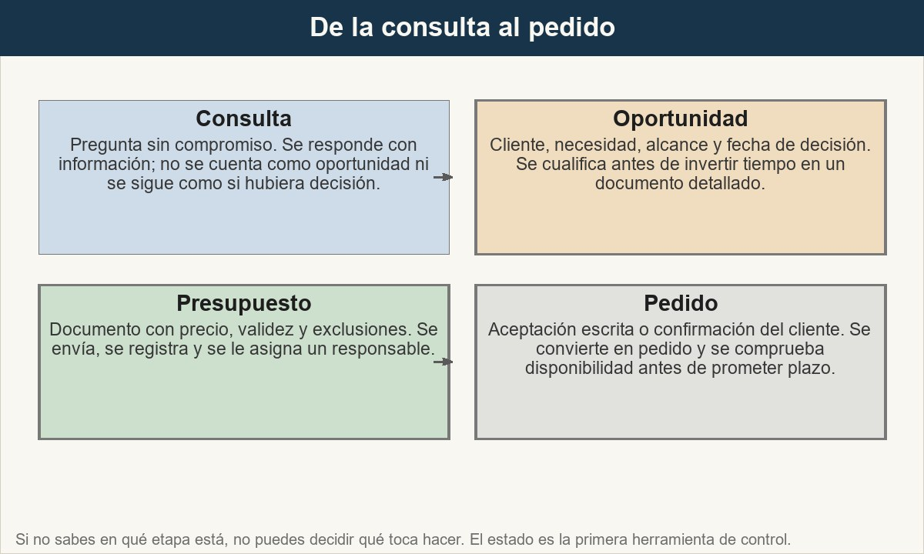
1 · Una oportunidad no es un presupuesto
Cada etapa tiene una obligación distinta. El error habitual es tratar una consulta como presupuesto o un presupuesto enviado como pedido.
Ver imagen original en el OA
Notes:
Imagen del OA: assets/fig-1-flujo-oportunidad.jpg
Texto alternativo: Flujo de cuatro etapas: consulta, oportunidad, presupuesto y pedido, con la obligación principal de cada etapa.
Pie: Cada etapa tiene una obligación distinta. El error habitual es tratar una consulta como presupuesto o un presupuesto enviado como pedido.
Enlace: https://pinturasespecializadas.lumbre.lat/object/supervisar-presupuestos-y-oportunidades-pendientes

Slide 13
Actividad 1 · Opción múltiple · 1 de 2
Sección: 1 · Una oportunidad no es un presupuesto
Un cliente llama y pregunta cuánto cuesta pintar una habitación de 12 m². No tiene fecha, no ha visto colores y dice que «lo está mirando». ¿Cómo se registra?
A) Como presupuesto enviado, porque ya hay una petición de precio.
B) Como oportunidad cualificada, porque el cliente ya quiere comprar.
C) Como consulta: falta fecha de decisión y alcance; se responde y se pide lo que falta antes de invertir en un presupuesto detallado.
Supervisar presupuestos y oportunidades pendientes
13 / 89
Notes:
Solución: C) Como consulta: falta fecha de decisión y alcance; se responde y se pide lo que falta antes de invertir en un presupuesto detallado.
Explicación: Hay una necesidad y una medida, pero faltan alcance (colores, estado de la pared, manos) y fecha de decisión. Registrarlo como presupuesto enviado infla la carpeta y crea una obligación de seguimiento que el cliente no ha pedido. Lo correcto es responder, pedir los datos que faltan y convertir la consulta en oportunidad cuando exista una decisión próxima.
Evidencia: Diferencia entre consulta, oportunidad, presupuesto y pedido del apartado 1.
Enlace al OA: https://pinturasespecializadas.lumbre.lat/object/supervisar-presupuestos-y-oportunidades-pendientes

Slide 14
Actividad 1 · Opción múltiple · 2 de 2
D) Como pedido, porque el cliente ha dado las medidas.
Supervisar presupuestos y oportunidades pendientes
14 / 89
Notes:
Continuación de «Actividad 1 · Opción múltiple» (2 de 2).

Slide 15
2 · Seis estados y una regla: cada uno tiene entrada y salida · 1 de 3
Un control de presupuestos no necesita veinte estados. Necesita pocos y bien definidos, con una condición clara para entrar y otra para salir. Los seis que cubren casi todo son: borrador (en preparación, no enviado), enviado (entregado al cliente con fecha y validez), en revisión (el cliente ha preguntado o ha pedido un cambio), aceptado (hay confirmación escrita o pedido), rechazado (el cliente ha dicho que no) y caducado (venció la validez sin respuesta).
Supervisar presupuestos y oportunidades pendientes
15 / 89

Slide 16
2 · Seis estados y una regla: cada uno tiene entrada y salida · 2 de 3
La regla es que un presupuesto no puede estar en dos estados a la vez ni quedarse sin estado. Si el cliente pide un cambio, pasa a revisión y la siguiente acción es responder con el dato que falta; si acepta, pasa a aceptado y se convierte en pedido; si vence, pasa a caducado y solo se revive con precio y disponibilidad actualizados. Un presupuesto que sigue «enviado» tres semanas después de su validez no está vivo: está mal clasificado.
Supervisar presupuestos y oportunidades pendientes
16 / 89
Notes:
Continuación de «2 · Seis estados y una regla: cada uno tiene entrada y salida» (2 de 3).

Slide 17
2 · Seis estados y una regla: cada uno tiene entrada y salida · 3 de 3
Este esquema es una buena práctica de gestión, no una política de Pinturas Especializadas. Los nombres concretos, el sistema donde se registran y el tiempo de validez deben confirmarse con la empresa. Lo que no cambia con la política es la necesidad de que cada estado tenga una salida y un responsable.
Supervisar presupuestos y oportunidades pendientes
17 / 89
Notes:
Continuación de «2 · Seis estados y una regla: cada uno tiene entrada y salida» (3 de 3).

Slide 18
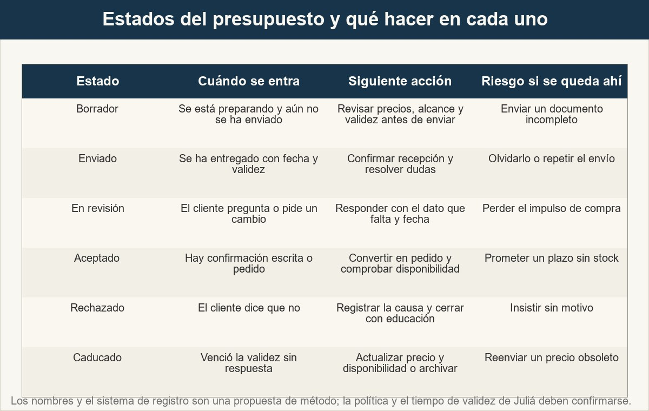
2 · Seis estados y una regla: cada uno tiene entrada y salida
Cada estado tiene una condición de entrada y una acción asociada. Un estado sin acción es una carpeta, no un control.
Ver imagen original en el OA
Notes:
Imagen del OA: assets/fig-2-estados.jpg
Texto alternativo: Matriz de seis estados del presupuesto con la condición de entrada, la siguiente acción y el riesgo de dejarlo mal clasificado.
Pie: Cada estado tiene una condición de entrada y una acción asociada. Un estado sin acción es una carpeta, no un control.
Enlace: https://pinturasespecializadas.lumbre.lat/object/supervisar-presupuestos-y-oportunidades-pendientes

Slide 19
Actividad 2 · Clasificar · 1 de 2
Sección: 2 · Seis estados y una regla: cada uno tiene entrada y salida
Clasifica cada situación en el estado que le corresponde.
Categorías
• Enviado
• En revisión
• Aceptado
• Rechazado
• Caducado
1. El cliente recibió el presupuesto ayer y todavía no ha respondido.
Supervisar presupuestos y oportunidades pendientes
19 / 89
Notes:
Solución: 1. El cliente recibió el presupuesto ayer y todavía no ha respondido. → Enviado
2. El cliente pide cambiar el color y saber si llegará antes del viernes. → En revisión
3. El cliente confirma por correo que acepta y pide fecha de entrega. → Aceptado
4. El presupuesto venció el viernes y no hubo respuesta. → Caducado
5. El cliente comunica que ha elegido otra oferta y no seguirá. → Rechazado
6. La versión nueva se envió esta mañana y aún no hay respuesta. → Enviado
Evidencia: Definición de estados y condiciones de entrada del apartado 2.
Enlace al OA: https://pinturasespecializadas.lumbre.lat/object/supervisar-presupuestos-y-oportunidades-pendientes

Slide 20
Actividad 2 · Clasificar · 2 de 2
2. El cliente pide cambiar el color y saber si llegará antes del viernes.
3. El cliente confirma por correo que acepta y pide fecha de entrega.
4. El presupuesto venció el viernes y no hubo respuesta.
5. El cliente comunica que ha elegido otra oferta y no seguirá.
6. La versión nueva se envió esta mañana y aún no hay respuesta.
Clasifica cada elemento en una de las categorías.
Supervisar presupuestos y oportunidades pendientes
20 / 89
Notes:
Continuación de «Actividad 2 · Clasificar» (2 de 2).

Slide 21
3 · Responsable y siguiente acción: la ficha que evita el limbo · 1 de 3
Un presupuesto pendiente sin responsable es un presupuesto de nadie. Y un presupuesto con responsable pero sin siguiente acción es un presupuesto en el limbo: todos saben que existe, nadie sabe qué toca hacer. La ficha mínima tiene seis campos: cliente y presupuesto, estado, días sin respuesta, siguiente acción, fecha de esa acción y responsable.
Supervisar presupuestos y oportunidades pendientes
21 / 89

Slide 22
3 · Responsable y siguiente acción: la ficha que evita el limbo · 2 de 3
La siguiente acción no puede ser «hacer seguimiento». Eso no es una acción: es una intención. Tiene que ser algo que se pueda ejecutar y comprobar: llamar para confirmar que llegó la muestra de color, enviar la disponibilidad de la referencia que faltaba, responder a la duda del administrador, revisar el precio con dirección o cerrar el presupuesto con una alternativa. Cada acción lleva una fecha y un nombre.
Supervisar presupuestos y oportunidades pendientes
22 / 89
Notes:
Continuación de «3 · Responsable y siguiente acción: la ficha que evita el limbo» (2 de 3).

Slide 23
3 · Responsable y siguiente acción: la ficha que evita el limbo · 3 de 3
El responsable debe ser una persona, no un equipo. «La tienda» no hace seguimiento; lo hace alguien. Si el encargado delega el seguimiento en un compañero, delega también la información: el estado, lo que se dijo, lo que falta y hasta cuándo. La ficha es el soporte de esa conversación, no un trámite para llenar el tiempo.
Supervisar presupuestos y oportunidades pendientes
23 / 89
Notes:
Continuación de «3 · Responsable y siguiente acción: la ficha que evita el limbo» (3 de 3).

Slide 24
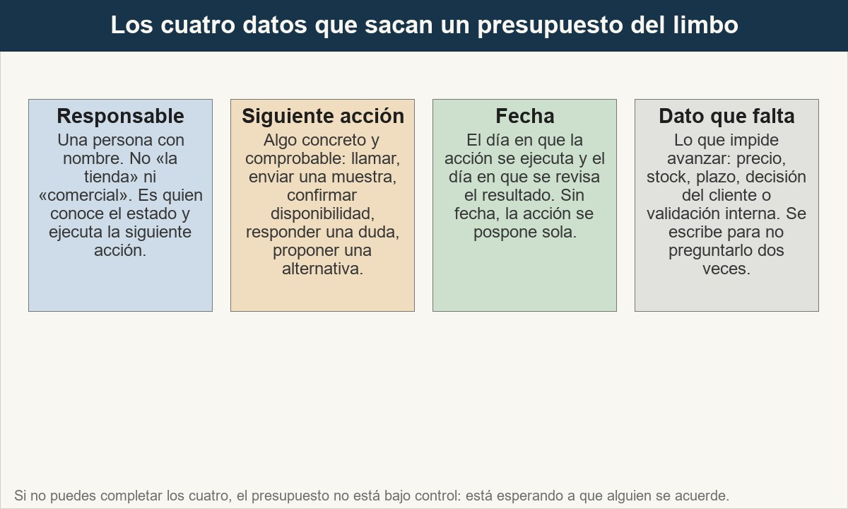
3 · Responsable y siguiente acción: la ficha que evita el limbo
La ficha mínima de una oportunidad pendiente. Si falta el responsable o la fecha, no hay seguimiento: hay una lista de deseos.
Ver imagen original en el OA
Notes:
Imagen del OA: assets/fig-3-ficha.jpg
Texto alternativo: Cuatro tarjetas: responsable, siguiente acción, fecha y dato que falta, con la idea de que sin esos campos el presupuesto queda en el limbo.
Pie: La ficha mínima de una oportunidad pendiente. Si falta el responsable o la fecha, no hay seguimiento: hay una lista de deseos.
Enlace: https://pinturasespecializadas.lumbre.lat/object/supervisar-presupuestos-y-oportunidades-pendientes

Slide 25
3 · Responsable y siguiente acción: la ficha que evita el limbo
Delegar no es soltar
Delegar el seguimiento significa transferir la ficha completa, no solo el nombre del cliente. Si el compañero recibe «llama a este señor», volverá a preguntar lo mismo que ya se habló. La información que no se escribe se pierde en el cambio de turno.
Supervisar presupuestos y oportunidades pendientes
25 / 89

Slide 26
Actividad 3 · Detective de errores · 1 de 2
Sección: 3 · Responsable y siguiente acción: la ficha que evita el limbo
Cinco frases sobre la gestión de pendientes. Marca las que no se sostienen.
A) «Mientras nadie pregunte, el presupuesto sigue vivo.»
B) «Cada presupuesto pendiente tiene un responsable y una siguiente acción con fecha.»
C) «Si el cliente no contesta en dos días, lo doy por perdido.»
D) «El seguimiento sirve para presionar hasta que el cliente conteste.»
Supervisar presupuestos y oportunidades pendientes
26 / 89
Notes:
Solución: B) «Cada presupuesto pendiente tiene un responsable y una siguiente acción con fecha.»
Explicación: La primera confunde silencio con vida: sin siguiente acción, el presupuesto está abandonado. La tercera fija un plazo arbitrario y no distingue una oportunidad viva de una pérdida. La cuarta convierte el seguimiento en presión, que es la forma más rápida de perder al cliente. La quinta reenvía un precio que puede haber cambiado y promete algo que ya no está vigente. Las otras dos describen el control correcto.
Evidencia: Ficha mínima del apartado 3 y regla de validez del apartado 2.
Enlace al OA: https://pinturasespecializadas.lumbre.lat/object/supervisar-presupuestos-y-oportunidades-pendientes

Slide 27
Actividad 3 · Detective de errores · 2 de 2
E) «Cuando el cliente pide un cambio, el presupuesto pasa a revisión y respondo con el dato que falta.»
F) «Si vence la validez, reenvío el mismo precio sin comprobar nada.»
Supervisar presupuestos y oportunidades pendientes
27 / 89
Notes:
Continuación de «Actividad 3 · Detective de errores» (2 de 2).

Slide 28
4 · Cadencia de seguimiento sin hostigar · 1 de 3
El seguimiento tiene mala fama porque se hace mal: llamadas repetidas para preguntar «¿lo has decidido?», mensajes sin información nueva y silencios largos seguidos de una urgencia. Una cadencia razonable hace lo contrario: cada contacto aporta algo y tiene un motivo. La regla que se propone aquí es una buena práctica de método, no una política de Pinturas Especializadas: confirma la recepción en las primeras 48-72 horas, aporta información nueva a la semana, comprueba la validez antes del vencimiento y cierra por escrito al vencer.
Supervisar presupuestos y oportunidades pendientes
28 / 89

Slide 29
4 · Cadencia de seguimiento sin hostigar · 2 de 3
El primer contacto no pregunta por la decisión: pregunta si el documento se entiende, si falta alguna medida y si la muestra de color es la correcta. El segundo aporta algo útil: disponibilidad de la referencia, una alternativa de acabado, el plazo real de una transferencia o una ficha técnica. El tercero avisa de que la validez se acerca y ofrece actualizar el precio si hace falta. El cierre, cuando vence, deja la puerta abierta con una frase concreta y registra el motivo.
Supervisar presupuestos y oportunidades pendientes
29 / 89
Notes:
Continuación de «4 · Cadencia de seguimiento sin hostigar» (2 de 3).

Slide 30
4 · Cadencia de seguimiento sin hostigar · 3 de 3
La regla de oro es que ningún contacto se hace solo para preguntar «¿qué tal?». Si no hay información nueva, no hay motivo para interrumpir. Y si el cliente pide espacio, se respeta: se anota la fecha en que quiere que se le llame y se cumple. Eso es seguimiento profesional, no insistencia.
Supervisar presupuestos y oportunidades pendientes
30 / 89
Notes:
Continuación de «4 · Cadencia de seguimiento sin hostigar» (3 de 3).

Slide 31
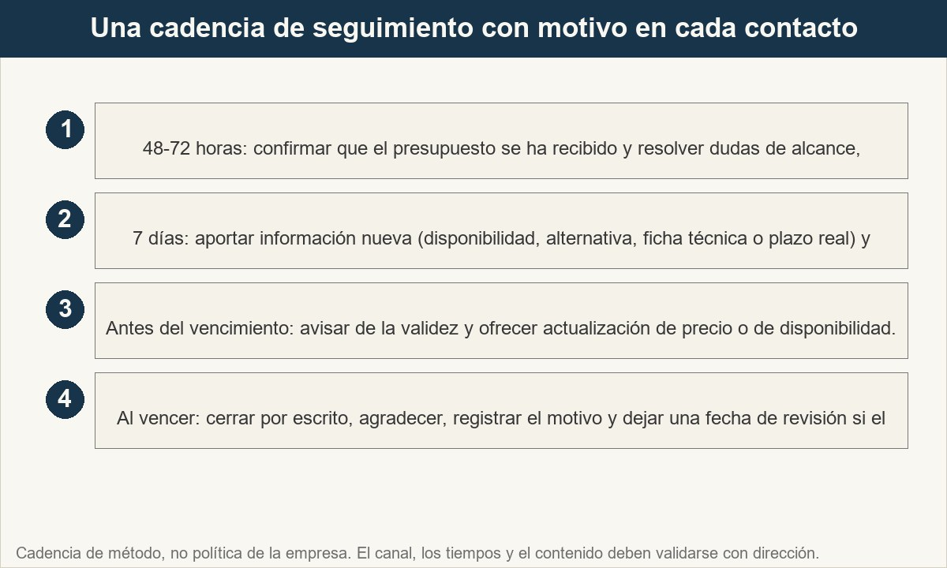
4 · Cadencia de seguimiento sin hostigar
Cadencia propuesta como buena práctica: cada contacto tiene un motivo distinto y ninguno se limita a preguntar por la decisión.
Ver imagen original en el OA
Notes:
Imagen del OA: assets/fig-4-cadencia.jpg
Texto alternativo: Línea de cuatro contactos de seguimiento: confirmación, información nueva, aviso de validez y cierre, cada uno con su objetivo.
Pie: Cadencia propuesta como buena práctica: cada contacto tiene un motivo distinto y ninguno se limita a preguntar por la decisión.
Enlace: https://pinturasespecializadas.lumbre.lat/object/supervisar-presupuestos-y-oportunidades-pendientes

Slide 32
Sección
4 · Cadencia de seguimiento sin hostigar · Ejemplo resuelto (caso ficticio): seguir una fachada de comunidad · Paso 1 de 5
1. Envía y confirma recepción
El lunes se envía el presupuesto al administrador con validez escrita. El miércoles se llama para comprobar que lo ha recibido y preguntar si necesita la ficha técnica del producto para la junta.
Supervisar presupuestos y oportunidades pendientes
32 / 89
Notes:
Recorrido: Ejemplo resuelto (caso ficticio): seguir una fachada de comunidad
Paso 1 de 5: 1. Envía y confirma recepción
Texto del paso: El lunes se envía el presupuesto al administrador con validez escrita. El miércoles se llama para comprobar que lo ha recibido y preguntar si necesita la ficha técnica del producto para la junta.
Enlace: https://pinturasespecializadas.lumbre.lat/object/supervisar-presupuestos-y-oportunidades-pendientes

Slide 33
Sección
4 · Cadencia de seguimiento sin hostigar · Ejemplo resuelto (caso ficticio): seguir una fachada de comunidad · Paso 2 de 5
2. Aporta información nueva
El administrador dice que la junta se reúne el jueves siguiente. El lunes se envía un resumen de una página con el alcance, las exclusiones y el plazo de ejecución. No se pregunta «¿ya está decidido?»: se facilita la decisión.
Supervisar presupuestos y oportunidades pendientes
33 / 89
Notes:
Recorrido: Ejemplo resuelto (caso ficticio): seguir una fachada de comunidad
Paso 2 de 5: 2. Aporta información nueva
Texto del paso: El administrador dice que la junta se reúne el jueves siguiente. El lunes se envía un resumen de una página con el alcance, las exclusiones y el plazo de ejecución. No se pregunta «¿ya está decidido?»: se facilita la decisión.
Enlace: https://pinturasespecializadas.lumbre.lat/object/supervisar-presupuestos-y-oportunidades-pendientes

Slide 34
Sección
4 · Cadencia de seguimiento sin hostigar · Ejemplo resuelto (caso ficticio): seguir una fachada de comunidad · Paso 3 de 5
3. Responde a la objeción con datos
La junta pregunta por una oferta más barata. En lugar de bajar el precio, se explica qué incluye la propuesta y qué no incluye la otra: preparación, imprimación, protección o retirada. Si el cliente solo compara el total, se le ayuda a comparar el alcance.
Supervisar presupuestos y oportunidades pendientes
34 / 89
Notes:
Recorrido: Ejemplo resuelto (caso ficticio): seguir una fachada de comunidad
Paso 3 de 5: 3. Responde a la objeción con datos
Texto del paso: La junta pregunta por una oferta más barata. En lugar de bajar el precio, se explica qué incluye la propuesta y qué no incluye la otra: preparación, imprimación, protección o retirada. Si el cliente solo compara el total, se le ayuda a comparar el alcance.
Enlace: https://pinturasespecializadas.lumbre.lat/object/supervisar-presupuestos-y-oportunidades-pendientes

Slide 35
Sección
4 · Cadencia de seguimiento sin hostigar · Ejemplo resuelto (caso ficticio): seguir una fachada de comunidad · Paso 4 de 5
4. Avisa de la validez
Tres días antes del vencimiento se recuerda la fecha y se ofrece actualizar el precio si la junta se retrasa. El aviso es útil: evita que el cliente llegue tarde a un precio que ya no existe.
Supervisar presupuestos y oportunidades pendientes
35 / 89
Notes:
Recorrido: Ejemplo resuelto (caso ficticio): seguir una fachada de comunidad
Paso 4 de 5: 4. Avisa de la validez
Texto del paso: Tres días antes del vencimiento se recuerda la fecha y se ofrece actualizar el precio si la junta se retrasa. El aviso es útil: evita que el cliente llegue tarde a un precio que ya no existe.
Enlace: https://pinturasespecializadas.lumbre.lat/object/supervisar-presupuestos-y-oportunidades-pendientes

Slide 36
Sección
4 · Cadencia de seguimiento sin hostigar · Ejemplo resuelto (caso ficticio): seguir una fachada de comunidad · Paso 5 de 5
5. Cierra y registra
Si acepta, se convierte en pedido y se comprueba disponibilidad antes de prometer plazo. Si no acepta, se registra la causa (precio, plazo, alcance o aplazamiento) y se fija una fecha de revisión si el proyecto sigue vivo.
Supervisar presupuestos y oportunidades pendientes
36 / 89
Notes:
Recorrido: Ejemplo resuelto (caso ficticio): seguir una fachada de comunidad
Paso 5 de 5: 5. Cierra y registra
Texto del paso: Si acepta, se convierte en pedido y se comprueba disponibilidad antes de prometer plazo. Si no acepta, se registra la causa (precio, plazo, alcance o aplazamiento) y se fija una fecha de revisión si el proyecto sigue vivo.
Enlace: https://pinturasespecializadas.lumbre.lat/object/supervisar-presupuestos-y-oportunidades-pendientes

Slide 37
Actividad 4 · Ordenar la secuencia
Sección: 4 · Cadencia de seguimiento sin hostigar
Ordena una cadencia de seguimiento razonable para un presupuesto enviado.
A) Confirmar la recepción y resolver dudas de alcance o medidas
B) Cerrar por escrito y registrar el resultado o la causa
C) Anotar la fecha del siguiente contacto y el responsable
D) Avisar de la validez y ofrecer actualización antes del vencimiento
E) Aportar información nueva y preguntar qué falta para decidir
Supervisar presupuestos y oportunidades pendientes
37 / 89
Notes:
Solución: Confirmar la recepción y resolver dudas de alcance o medidas → Anotar la fecha del siguiente contacto y el responsable → Aportar información nueva y preguntar qué falta para decidir → Avisar de la validez y ofrecer actualización antes del vencimiento → Cerrar por escrito y registrar el resultado o la causa
Explicación: Primero se confirma que el documento se ha recibido y se entiende. Después se fija por escrito el siguiente contacto, se aporta información nueva, se avisa de la validez y se cierra. La secuencia evita dos extremos: perseguir sin motivo y desaparecer hasta que el presupuesto caduca.
Evidencia: Cadencia de seguimiento del apartado 4.
Enlace al OA: https://pinturasespecializadas.lumbre.lat/object/supervisar-presupuestos-y-oportunidades-pendientes

Slide 38
5 · Presupuesto vivo, presupuesto abandonado · 1 de 3
No todo presupuesto sin respuesta está muerto, y no todo presupuesto con respuesta está vivo. Un presupuesto vivo tiene una necesidad real, un decisor identificado, una fecha próxima, una respuesta del cliente y una siguiente acción acordada. Uno abandonado ha perdido alguno de esos elementos: el proyecto se aplazó sin fecha, el cliente solo comparaba precios, la necesidad desapareció o se ha incumplido la cadencia sin que nadie lo haya notado.
Supervisar presupuestos y oportunidades pendientes
38 / 89

Slide 39
5 · Presupuesto vivo, presupuesto abandonado · 2 de 3
La diferencia no se decide por los días transcurridos, sino por la evidencia. Un presupuesto de una obra que empieza en marzo puede estar vivo en enero aunque el cliente no conteste cada semana. Un presupuesto de seis botes que el cliente necesitaba el viernes y no ha respondido el miércoles siguiente está abandonado, aunque solo hayan pasado cinco días. El estado debe reflejar la realidad, no la antigüedad del documento.
Supervisar presupuestos y oportunidades pendientes
39 / 89
Notes:
Continuación de «5 · Presupuesto vivo, presupuesto abandonado» (2 de 3).

Slide 40
5 · Presupuesto vivo, presupuesto abandonado · 3 de 3
El encargado revisa los pendientes con tres preguntas: ¿la necesidad sigue existiendo?, ¿hay una fecha de decisión? y ¿el cliente ha dado alguna señal?. Con las tres respuestas se decide si se mantiene vivo, se marca como abandonado con motivo o se hace un último contacto con una propuesta concreta. Lo que no se hace es mantener vivo por inercia un presupuesto que ya no tiene comprador.
Supervisar presupuestos y oportunidades pendientes
40 / 89
Notes:
Continuación de «5 · Presupuesto vivo, presupuesto abandonado» (3 de 3).

Slide 41
5 · Presupuesto vivo, presupuesto abandonado
Señales para distinguir un presupuesto vivo de uno abandonado. Los días son orientativos y forman parte de una buena práctica, no de una política de la empresa.
Supervisar presupuestos y oportunidades pendientes
41 / 89
Notes:
Título completo de la tabla que sigue.

Slide 42
Tabla · 1 de 2
Señal | Presupuesto vivo | Presupuesto abandonado | Qué hacer
Necesidad | El trabajo sigue previsto y hay fecha | El proyecto se aplazó sin nueva fecha | Confirmar la fecha o archivar
Decisor | Sabes quién decide y cómo | No sabes quién decide o ha cambiado | Identificar al decisor antes de insistir
Respuesta | Ha preguntado, pedido cambio o pedido plazo | Silencio tras la cadencia completa | Último contacto con motivo y fecha
Supervisar presupuestos y oportunidades pendientes
42 / 89
Notes:
Tabla del OA: Tabla
Enlace: https://pinturasespecializadas.lumbre.lat/object/supervisar-presupuestos-y-oportunidades-pendientes

Slide 43
Tabla · 2 de 2
Señal | Presupuesto vivo | Presupuesto abandonado | Qué hacer
Alcance | Encaja con lo presupuestado | Ya no encaja: ha cambiado el trabajo | Rehacer el presupuesto
Validez | Dentro del plazo o renovada | Vencida y sin actualizar | Actualizar precio o cerrar
Supervisar presupuestos y oportunidades pendientes
43 / 89
Notes:
Tabla del OA: Tabla
Enlace: https://pinturasespecializadas.lumbre.lat/object/supervisar-presupuestos-y-oportunidades-pendientes

Slide 44
Sección
5 · Presupuesto vivo, presupuesto abandonado · Ejemplo resuelto (caso ficticio): clasificar cinco pendientes · Paso 1 de 5
1. Fachada de comunidad
La junta se reúne el jueves, el administrador ha pedido la ficha técnica y hay una oferta competidora. Necesidad, decisor y fecha: vivo. Siguiente acción: enviar el resumen de alcance antes del lunes.
Supervisar presupuestos y oportunidades pendientes
44 / 89
Notes:
Recorrido: Ejemplo resuelto (caso ficticio): clasificar cinco pendientes
Paso 1 de 5: 1. Fachada de comunidad
Texto del paso: La junta se reúne el jueves, el administrador ha pedido la ficha técnica y hay una oferta competidora. Necesidad, decisor y fecha: vivo. Siguiente acción: enviar el resumen de alcance antes del lunes.
Enlace: https://pinturasespecializadas.lumbre.lat/object/supervisar-presupuestos-y-oportunidades-pendientes

Slide 45
Sección
5 · Presupuesto vivo, presupuesto abandonado · Ejemplo resuelto (caso ficticio): clasificar cinco pendientes · Paso 2 de 5
2. Seis botes para un pintor
Dijo que pasaría el viernes, no apareció y no responde. La necesidad era inmediata. Señal de abandono: se marca como perdido por silencio y se hace un último mensaje con disponibilidad y fecha.
Supervisar presupuestos y oportunidades pendientes
45 / 89
Notes:
Recorrido: Ejemplo resuelto (caso ficticio): clasificar cinco pendientes
Paso 2 de 5: 2. Seis botes para un pintor
Texto del paso: Dijo que pasaría el viernes, no apareció y no responde. La necesidad era inmediata. Señal de abandono: se marca como perdido por silencio y se hace un último mensaje con disponibilidad y fecha.
Enlace: https://pinturasespecializadas.lumbre.lat/object/supervisar-presupuestos-y-oportunidades-pendientes

Slide 46
Sección
5 · Presupuesto vivo, presupuesto abandonado · Ejemplo resuelto (caso ficticio): clasificar cinco pendientes · Paso 3 de 5
3. Presupuesto de interior para un particular
Pide cambiar el color y pregunta si puede empezar en dos semanas. En revisión y vivo: la siguiente acción es responder con la nueva referencia y el plazo confirmado.
Supervisar presupuestos y oportunidades pendientes
46 / 89
Notes:
Recorrido: Ejemplo resuelto (caso ficticio): clasificar cinco pendientes
Paso 3 de 5: 3. Presupuesto de interior para un particular
Texto del paso: Pide cambiar el color y pregunta si puede empezar en dos semanas. En revisión y vivo: la siguiente acción es responder con la nueva referencia y el plazo confirmado.
Enlace: https://pinturasespecializadas.lumbre.lat/object/supervisar-presupuestos-y-oportunidades-pendientes

Slide 47
Sección
5 · Presupuesto vivo, presupuesto abandonado · Ejemplo resuelto (caso ficticio): clasificar cinco pendientes · Paso 4 de 5
4. Obra de un reformista
El presupuesto venció hace diez días y el cliente dice que la obra se ha aplazado a septiembre. No está perdido: está dormido. Se archiva con fecha de revisión en agosto y precio a actualizar.
Supervisar presupuestos y oportunidades pendientes
47 / 89
Notes:
Recorrido: Ejemplo resuelto (caso ficticio): clasificar cinco pendientes
Paso 4 de 5: 4. Obra de un reformista
Texto del paso: El presupuesto venció hace diez días y el cliente dice que la obra se ha aplazado a septiembre. No está perdido: está dormido. Se archiva con fecha de revisión en agosto y precio a actualizar.
Enlace: https://pinturasespecializadas.lumbre.lat/object/supervisar-presupuestos-y-oportunidades-pendientes

Slide 48
Sección
5 · Presupuesto vivo, presupuesto abandonado · Ejemplo resuelto (caso ficticio): clasificar cinco pendientes · Paso 5 de 5
5. Presupuesto de una empresa de mantenimiento
Compara tres ofertas y solo pregunta el precio total. No hay fecha ni decisor identificado. Se cualifica antes de invertir más tiempo: si solo compara precio, la propuesta debe centrarse en alcance y servicio, no en bajar el importe.
Supervisar presupuestos y oportunidades pendientes
48 / 89
Notes:
Recorrido: Ejemplo resuelto (caso ficticio): clasificar cinco pendientes
Paso 5 de 5: 5. Presupuesto de una empresa de mantenimiento
Texto del paso: Compara tres ofertas y solo pregunta el precio total. No hay fecha ni decisor identificado. Se cualifica antes de invertir más tiempo: si solo compara precio, la propuesta debe centrarse en alcance y servicio, no en bajar el importe.
Enlace: https://pinturasespecializadas.lumbre.lat/object/supervisar-presupuestos-y-oportunidades-pendientes

Slide 49
Actividad 5 · Verdadero o falso
Sección: 5 · Presupuesto vivo, presupuesto abandonado
Un presupuesto sin respuesta después de varios contactos es siempre una pérdida y debe borrarse del control.
A) Verdadero
B) Falso
Supervisar presupuestos y oportunidades pendientes
49 / 89
Notes:
Solución: Falso
Explicación: El silencio puede significar pérdida, aplazamiento o una decisión que depende de un tercero. Borrarlo elimina la información y la posibilidad de retomarlo. Lo correcto es marcarlo como abandonado o dormido con el motivo, la fecha de revisión y una última acción; se archiva, no se borra.
Evidencia: Diferencia entre presupuesto vivo y abandonado del apartado 5.
Enlace al OA: https://pinturasespecializadas.lumbre.lat/object/supervisar-presupuestos-y-oportunidades-pendientes

Slide 50
6 · Por qué se pierden y qué se puede corregir · 1 de 4
Cuando un presupuesto no se convierte, la causa importa más que el hecho. Las causas habituales se agrupan en seis: precio percibido como alto, plazo o disponibilidad, alcance mal entendido, competencia con una oferta mejor presentada, aplazamiento del cliente y falta de seguimiento. Las cuatro primeras se pueden corregir en el siguiente presupuesto; las dos últimas se corrigen en el método.
Supervisar presupuestos y oportunidades pendientes
50 / 89

Slide 51
6 · Por qué se pierden y qué se puede corregir · 2 de 4
Cada causa tiene una respuesta distinta y no todas se resuelven bajando el precio. Si el cliente no entendió el alcance, el problema es el documento y se corrige con exclusiones y una comparación visible. Si el plazo no era real, el problema es la confirmación de disponibilidad. Si la competencia ofrece algo mejor, hay que saber qué valora el cliente antes de igualar a ciegas. Si el cliente aplaza, se mantiene vivo con una fecha. Si nadie hizo seguimiento, el problema es del control, no del mercado.
Supervisar presupuestos y oportunidades pendientes
51 / 89
Notes:
Continuación de «6 · Por qué se pierden y qué se puede corregir» (2 de 4).

Slide 52
6 · Por qué se pierden y qué se puede corregir · 3 de 4
El registro de la causa es lo que permite mejorar. Un comercial que solo anota «perdido» no puede saber si el problema es de precio, de plazo o de documento. Un encargado que anota la causa y la contrasta con el cliente puede cambiar el siguiente presupuesto, no solo lamentar el anterior.
•
Precio: ¿el cliente compara el total o el alcance? ¿Hay una alternativa de valor antes de bajar el importe?
•
Plazo: ¿se prometió una fecha sin confirmar disponibilidad o preparación?
Supervisar presupuestos y oportunidades pendientes
52 / 89
Notes:
Continuación de «6 · Por qué se pierden y qué se puede corregir» (3 de 4).

Slide 53
6 · Por qué se pierden y qué se puede corregir · 4 de 4
•
Alcance: ¿el presupuesto excluye lo que no incluye y explica lo que sí incluye?
•
Competencia: ¿qué valora el cliente además del precio: plazo, asesoramiento, entrega o garantía?
•
Aplazamiento: ¿hay una fecha nueva o solo un «más adelante»?
•
Seguimiento: ¿hubo cadencia, responsable y siguiente acción, o el presupuesto se quedó en la carpeta?
Supervisar presupuestos y oportunidades pendientes
53 / 89
Notes:
Continuación de «6 · Por qué se pierden y qué se puede corregir» (4 de 4).

Slide 54
Actividad 6 · Relacionar · 1 de 3
Sección: 6 · Por qué se pierden y qué se puede corregir
Une cada causa de pérdida con la corrección que corresponde al siguiente presupuesto.
Columna A
1. El cliente percibió el precio como alto
2. El plazo prometido no se cumplió
3. El cliente entendió otro alcance
4. La competencia presentó una oferta más clara
5. El proyecto se aplazó sin fecha
Supervisar presupuestos y oportunidades pendientes
54 / 89
Notes:
Solución: El cliente percibió el precio como alto → Explicar alcance y valor antes de bajar el importe; revisar margen con la calculadora
El plazo prometido no se cumplió → Confirmar disponibilidad y preparación antes de dar fecha
El cliente entendió otro alcance → Rehacer el documento con inclusiones, exclusiones y una comparación visible
La competencia presentó una oferta más clara → Averiguar qué valora el cliente y mejorar la propuesta, no igualar a ciegas
El proyecto se aplazó sin fecha → Marcarlo como dormido con fecha de revisión y precio a actualizar
Nadie hizo seguimiento → Asignar responsable y siguiente acción con fecha en el control
Evidencia: Causas de pérdida y correcciones del apartado 6.
Enlace al OA: https://pinturasespecializadas.lumbre.lat/object/supervisar-presupuestos-y-oportunidades-pendientes

Slide 55
Actividad 6 · Relacionar · 2 de 3
6. Nadie hizo seguimiento
Columna B
A) Confirmar disponibilidad y preparación antes de dar fecha
B) Rehacer el documento con inclusiones, exclusiones y una comparación visible
C) Averiguar qué valora el cliente y mejorar la propuesta, no igualar a ciegas
D) Marcarlo como dormido con fecha de revisión y precio a actualizar
E) Asignar responsable y siguiente acción con fecha en el control
Supervisar presupuestos y oportunidades pendientes
55 / 89
Notes:
Continuación de «Actividad 6 · Relacionar» (2 de 3).

Slide 56
Actividad 6 · Relacionar · 3 de 3
F) Explicar alcance y valor antes de bajar el importe; revisar margen con la calculadora
Supervisar presupuestos y oportunidades pendientes
56 / 89
Notes:
Continuación de «Actividad 6 · Relacionar» (3 de 3).

Slide 57
7 · El registro de conversión y sus límites · 1 de 5
La conversión se calcula dividiendo los presupuestos aceptados entre los enviados en un periodo. En el ejemplo ficticio del trimestre, 42 enviados y 11 aceptados dan un 26,2 %. Es una cifra útil para ver una tendencia, no para juzgar a una persona ni para decidir una política por sí sola. Antes de usarla hay que responder tres preguntas: ¿qué se cuenta como enviado?, ¿en qué periodo se atribuye la aceptación? y ¿los presupuestos son comparables?
Supervisar presupuestos y oportunidades pendientes
57 / 89

Slide 58
7 · El registro de conversión y sus límites · 2 de 5
El primer límite es la base. Si de los 42 enviados 6 eran consultas sin decisión ni alcance, la conversión ajustada sería 11 / 36 = 30,6 %. El segundo es el tiempo: un presupuesto enviado en diciembre puede aceptarse en enero; si se mide por meses naturales, el numerador y el denominador no hablan del mismo grupo. El tercero es el tamaño: 11 de 42 permite una lectura; 1 de 4 no permite comparar personas ni meses. El cuarto es el valor: 11 presupuestos aceptados pueden ser el 26 % del número y solo el 18 % del importe, o al contrario.
Supervisar presupuestos y oportunidades pendientes
58 / 89
Notes:
Continuación de «7 · El registro de conversión y sus límites» (2 de 5).

Slide 59
7 · El registro de conversión y sus límites · 3 de 5
La lectura correcta es comparar cohortes equivalentes, distinguir número y valor y no convertir una diferencia pequeña en una conclusión. El registro sirve para detectar patrones: qué tipo de cliente convierte, qué causa de pérdida se repite, qué presupuestos tardan más. No sirve para afirmar que un compañero «vende peor» con cuatro presupuestos, ni para fijar una cuota que la empresa no ha validado.
Supervisar presupuestos y oportunidades pendientes
59 / 89
Notes:
Continuación de «7 · El registro de conversión y sus límites» (3 de 5).

Slide 60
7 · El registro de conversión y sus límites · 4 de 5
Conversión no es calidad de venta
Una conversión alta puede venir de presupuestar solo a clientes que ya iban a comprar; una baja, de invertir tiempo en consultas que nunca fueron oportunidades. El indicador mide el resultado de un proceso, no el esfuerzo ni la habilidad de una persona. Se lee junto con el valor, el tipo de cliente y la causa de pérdida.
•
Revisar: estados, días sin respuesta, validez, responsable y siguiente acción.
Supervisar presupuestos y oportunidades pendientes
60 / 89
Notes:
Continuación de «7 · El registro de conversión y sus límites» (4 de 5).

Slide 61
7 · El registro de conversión y sus límites · 5 de 5
•
Preguntar: si la necesidad sigue, quién decide y qué falta para avanzar.
•
Decidir: mantener vivo, dejar dormido, cerrar o archivar con motivo.
•
Registrar: estado, contacto, causa, fecha de revisión y resultado.
•
Delegar o escalar: asignar el seguimiento con la ficha completa; escalar precio, plazo o condiciones que superen la facultad.
Supervisar presupuestos y oportunidades pendientes
61 / 89
Notes:
Continuación de «7 · El registro de conversión y sus límites» (5 de 5).

Slide 62
Actividad 7 · Respuesta numérica
Sección: 7 · El registro de conversión y sus límites
Supuesto ficticio: en el trimestre se enviaron 42 presupuestos y se aceptaron 11. ¿Cuál es la conversión en porcentaje sobre los enviados? Responde solo con el número.
Respuesta numérica (%): ________________
Supervisar presupuestos y oportunidades pendientes
62 / 89
Notes:
Solución: 26.2 % (tolerancia ±0.1)
Explicación: 11 dividido entre 42 es 0,2619, es decir, un 26,2 %. Si 6 de los 42 no eran oportunidades reales, la base ajustada sería 36 y la conversión 30,6 %. Ninguna de las dos cifras permite comparar personas con volúmenes muy distintos.
Evidencia: Cálculo y límites del registro de conversión del apartado 7.
Enlace al OA: https://pinturasespecializadas.lumbre.lat/object/supervisar-presupuestos-y-oportunidades-pendientes

Slide 63
Herramienta de trabajo: control de presupuestos pendientes
Copia esta tabla en una hoja de cálculo o en el cuaderno del mostrador y revísala dos veces por semana. Las filas son un ejemplo ficticio con estados, días sin respuesta, siguiente acción y responsable; los nombres, importes y fechas no son datos de Pinturas Especializadas. La política de validez y el sistema de registro deben confirmarse con dirección.
Supervisar presupuestos y oportunidades pendientes
63 / 89

Slide 64
Herramienta de trabajo: control de presupuestos pendientes
Control semanal con ejemplo ficticio. La columna «Días sin respuesta» se cuenta desde el último contacto, no desde el envío.
Supervisar presupuestos y oportunidades pendientes
64 / 89
Notes:
Título completo de la tabla que sigue.

Slide 65
Tabla · 1 de 5
Presupuesto y cliente | Estado | Días sin respuesta | Siguiente acción | Fecha | Responsable
P-1042 · Comunidad Son Roca | Enviado | 2 | Confirmar recepción y enviar ficha técnica | Miércoles 10:00 | Marta
Supervisar presupuestos y oportunidades pendientes
65 / 89
Notes:
Tabla del OA: Tabla
Enlace: https://pinturasespecializadas.lumbre.lat/object/supervisar-presupuestos-y-oportunidades-pendientes

Slide 66
Tabla · 2 de 5
Presupuesto y cliente | Estado | Días sin respuesta | Siguiente acción | Fecha | Responsable
P-1038 · Pintor A. Ferrer | En revisión | 1 | Responder al cambio de color y confirmar plazo | Hoy 17:00 | Luis
Supervisar presupuestos y oportunidades pendientes
66 / 89
Notes:
Tabla del OA: Tabla
Enlace: https://pinturasespecializadas.lumbre.lat/object/supervisar-presupuestos-y-oportunidades-pendientes

Slide 67
Tabla · 3 de 5
Presupuesto y cliente | Estado | Días sin respuesta | Siguiente acción | Fecha | Responsable
P-1031 · Reformista P. Mas | Dormido | 18 | Revisar en agosto y actualizar precio | 14 de agosto | Marta
P-1027 · Particular J. Riera | Aceptado | 0 | Convertir en pedido y comprobar stock | Hoy 12:00 | Luis
Supervisar presupuestos y oportunidades pendientes
67 / 89
Notes:
Tabla del OA: Tabla
Enlace: https://pinturasespecializadas.lumbre.lat/object/supervisar-presupuestos-y-oportunidades-pendientes

Slide 68
Tabla · 4 de 5
Presupuesto y cliente | Estado | Días sin respuesta | Siguiente acción | Fecha | Responsable
P-1019 · Empresa de mantenimiento | Caducado | 9 | Cerrar por escrito y registrar causa | Viernes 11:00 | Encargado
Supervisar presupuestos y oportunidades pendientes
68 / 89
Notes:
Tabla del OA: Tabla
Enlace: https://pinturasespecializadas.lumbre.lat/object/supervisar-presupuestos-y-oportunidades-pendientes

Slide 69
Tabla · 5 de 5
Presupuesto y cliente | Estado | Días sin respuesta | Siguiente acción | Fecha | Responsable
P-1044 · Obra Cala Major | Enviado | 0 | Confirmar que la muestra de color es la correcta | Jueves 9:30 | Marta
Supervisar presupuestos y oportunidades pendientes
69 / 89
Notes:
Tabla del OA: Tabla
Enlace: https://pinturasespecializadas.lumbre.lat/object/supervisar-presupuestos-y-oportunidades-pendientes

Slide 70
Herramienta de trabajo: control de presupuestos pendientes
Cómo usarla
Si una fila no tiene responsable o fecha, no está controlada: está esperando. Si el estado es «enviado» pero los días superan la validez, corrígelo antes de la reunión. La tabla no sustituye al sistema de la empresa: lo resume para decidir qué se hace esta semana.
Supervisar presupuestos y oportunidades pendientes
70 / 89

Slide 71
Repaso activo · Memoria: estado y significado
Cara A | Cara B
Borrador | Preparado pero todavía no enviado
Enviado | Entregado con fecha y validez, sin respuesta aún
En revisión | El cliente pregunta o pide un cambio
Aceptado | Hay confirmación escrita o pedido
Rechazado | El cliente ha dicho que no
Caducado | Venció la validez sin respuesta
Supervisar presupuestos y oportunidades pendientes
71 / 89
Notes:
Tabla del OA: Repaso activo · Memoria: estado y significado
Enlace: https://pinturasespecializadas.lumbre.lat/object/supervisar-presupuestos-y-oportunidades-pendientes

Slide 72
Repaso activo · Memoria: estado y significado · Cómo practicar
Este es el contenido estático del juego. Para emparejar las cartas y practicar la interacción, abre el OA.
Abrir el juego en el OA
Supervisar presupuestos y oportunidades pendientes
72 / 89
Notes:
Juego de memoria: Repaso activo · Memoria: estado y significado
Enlace: https://pinturasespecializadas.lumbre.lat/object/supervisar-presupuestos-y-oportunidades-pendientes

Slide 73
Repaso activo · Tarjetas de repaso rápido · Tarjeta 1 de 6
Pregunta
¿Qué diferencia hay entre consulta y oportunidad?
Supervisar presupuestos y oportunidades pendientes
73 / 89
Notes:
Anverso: ¿Qué diferencia hay entre consulta y oportunidad?
Reverso: La oportunidad tiene cliente, necesidad, alcance y fecha de decisión; la consulta es una pregunta sin compromiso.
Enlace: https://pinturasespecializadas.lumbre.lat/object/supervisar-presupuestos-y-oportunidades-pendientes

Slide 74
Repaso activo · Tarjetas de repaso rápido · Tarjeta 1 de 6 · Respuesta
Respuesta
La oportunidad tiene cliente, necesidad, alcance y fecha de decisión; la consulta es una pregunta sin compromiso.
Supervisar presupuestos y oportunidades pendientes
74 / 89
Notes:
Respuesta de la tarjeta 1.

Slide 75
Repaso activo · Tarjetas de repaso rápido · Tarjeta 2 de 6
Pregunta
¿Qué seis campos tiene la ficha mínima?
Supervisar presupuestos y oportunidades pendientes
75 / 89
Notes:
Anverso: ¿Qué seis campos tiene la ficha mínima?
Reverso: Cliente y presupuesto, estado, días sin respuesta, siguiente acción, fecha y responsable.
Enlace: https://pinturasespecializadas.lumbre.lat/object/supervisar-presupuestos-y-oportunidades-pendientes

Slide 76
Repaso activo · Tarjetas de repaso rápido · Tarjeta 2 de 6 · Respuesta
Respuesta
Cliente y presupuesto, estado, días sin respuesta, siguiente acción, fecha y responsable.
Supervisar presupuestos y oportunidades pendientes
76 / 89
Notes:
Respuesta de la tarjeta 2.

Slide 77
Repaso activo · Tarjetas de repaso rápido · Tarjeta 3 de 6
Pregunta
¿Qué hace vivo a un presupuesto?
Supervisar presupuestos y oportunidades pendientes
77 / 89
Notes:
Anverso: ¿Qué hace vivo a un presupuesto?
Reverso: Necesidad real, decisor identificado, fecha próxima, alguna señal del cliente y una siguiente acción acordada.
Enlace: https://pinturasespecializadas.lumbre.lat/object/supervisar-presupuestos-y-oportunidades-pendientes

Slide 78
Repaso activo · Tarjetas de repaso rápido · Tarjeta 3 de 6 · Respuesta
Respuesta
Necesidad real, decisor identificado, fecha próxima, alguna señal del cliente y una siguiente acción acordada.
Supervisar presupuestos y oportunidades pendientes
78 / 89
Notes:
Respuesta de la tarjeta 3.

Slide 79
Repaso activo · Tarjetas de repaso rápido · Tarjeta 4 de 6
Pregunta
¿Cómo se sigue sin hostigar?
Supervisar presupuestos y oportunidades pendientes
79 / 89
Notes:
Anverso: ¿Cómo se sigue sin hostigar?
Reverso: Cada contacto aporta información nueva y tiene un motivo; si el cliente pide espacio, se anota la fecha y se respeta.
Enlace: https://pinturasespecializadas.lumbre.lat/object/supervisar-presupuestos-y-oportunidades-pendientes

Slide 80
Repaso activo · Tarjetas de repaso rápido · Tarjeta 4 de 6 · Respuesta
Respuesta
Cada contacto aporta información nueva y tiene un motivo; si el cliente pide espacio, se anota la fecha y se respeta.
Supervisar presupuestos y oportunidades pendientes
80 / 89
Notes:
Respuesta de la tarjeta 4.

Slide 81
Repaso activo · Tarjetas de repaso rápido · Tarjeta 5 de 6
Pregunta
¿Qué límites tiene la conversión?
Supervisar presupuestos y oportunidades pendientes
81 / 89
Notes:
Anverso: ¿Qué límites tiene la conversión?
Reverso: Base mezclada, desfase temporal, muestras pequeñas y diferencia entre número y valor. No compara personas con volúmenes distintos.
Enlace: https://pinturasespecializadas.lumbre.lat/object/supervisar-presupuestos-y-oportunidades-pendientes

Slide 82
Repaso activo · Tarjetas de repaso rápido · Tarjeta 5 de 6 · Respuesta
Respuesta
Base mezclada, desfase temporal, muestras pequeñas y diferencia entre número y valor. No compara personas con volúmenes distintos.
Supervisar presupuestos y oportunidades pendientes
82 / 89
Notes:
Respuesta de la tarjeta 5.

Slide 83
Repaso activo · Tarjetas de repaso rápido · Tarjeta 6 de 6
Pregunta
¿Qué se registra al perder un presupuesto?
Supervisar presupuestos y oportunidades pendientes
83 / 89
Notes:
Anverso: ¿Qué se registra al perder un presupuesto?
Reverso: La causa concreta: precio, plazo, alcance, competencia, aplazamiento o falta de seguimiento.
Enlace: https://pinturasespecializadas.lumbre.lat/object/supervisar-presupuestos-y-oportunidades-pendientes

Slide 84
Repaso activo · Tarjetas de repaso rápido · Tarjeta 6 de 6 · Respuesta
Respuesta
La causa concreta: precio, plazo, alcance, competencia, aplazamiento o falta de seguimiento.
Supervisar presupuestos y oportunidades pendientes
84 / 89
Notes:
Respuesta de la tarjeta 6.

Slide 85
Chequeo: cada presupuesto, con estado y siguiente paso · 1 de 2
Criterio de avance
Se considera superado con al menos 70% de acierto agregado en las actividades cubiertas.
Actividades cubiertas
• Opción múltiple · act-1
• Clasificar · act-2
• Detective de errores · act-3
• Ordenar la secuencia · act-4
• Verdadero o falso · act-5
Supervisar presupuestos y oportunidades pendientes
85 / 89
Notes:
Compuerta de avance: Chequeo: cada presupuesto, con estado y siguiente paso
Umbral declarado: 70%.
No se incluyen puntuaciones de ninguna sesión ni respuestas personales.
Enlace: https://pinturasespecializadas.lumbre.lat/object/supervisar-presupuestos-y-oportunidades-pendientes

Slide 86
Chequeo: cada presupuesto, con estado y siguiente paso · 2 de 2
• Relacionar · act-6
• Respuesta numérica · act-7
Al superar: Sabes clasificar un presupuesto, asignarle responsable y siguiente acción, seguirlo sin presionar y leer la conversión con sus límites. Siguiente paso: coordinar clientes profesionales y pedidos complejos.
Si aún no se alcanza: Vuelve a los apartados 2, 3 y 5. Los errores más frecuentes son dejar presupuestos sin siguiente acción, confundir silencio con vida y usar la conversión como juicio sobre personas.
Supervisar presupuestos y oportunidades pendientes
86 / 89
Notes:
Continuación de «Chequeo: cada presupuesto, con estado y siguiente paso» (2 de 2).

Slide 87
Para dominar este tema · 1 de 3
Un presupuesto pendiente no es una venta ni un fracaso: es una decisión que todavía no ha ocurrido. El encargado que lo controla sabe en qué estado está, quién lo lleva, qué toca hacer y cuándo. Esa claridad permite seguir sin hostigar, cerrar sin abandonar y aprender de las pérdidas sin convertirlas en reproches.
Supervisar presupuestos y oportunidades pendientes
87 / 89

Slide 88
Para dominar este tema · 2 de 3
La regla que resume la lección: sin estado no hay control, sin siguiente acción no hay seguimiento y sin causa no hay aprendizaje. La conversión se registra, se compara con cuidado y se lee con sus límites. Los estados, la cadencia y los umbrales son un método propuesto: la política y los tiempos de Pinturas Especializadas deben confirmarse con dirección.
•
Fuente interna: «Preparar un presupuesto verificable» (OA 28457), para el documento, la validez y las autorizaciones.
Supervisar presupuestos y oportunidades pendientes
88 / 89
Notes:
Continuación de «Para dominar este tema» (2 de 3).

Slide 89
Para dominar este tema · 3 de 3
•
Fuente interna: «Confirmar, reservar y comunicar plazos» (28475), para no prometer disponibilidad sin comprobar.
•
Relacionado en el portal: «Presupuestos para obras y mantenimiento» (28510), para el alcance y las exclusiones.
•
Los estados, días, importes y situaciones marcados como ficticios son supuestos didácticos; no son políticas de Pinturas Especializadas.
Supervisar presupuestos y oportunidades pendientes
89 / 89
Notes:
Continuación de «Para dominar este tema» (3 de 3).

